Slide 1


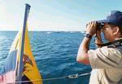
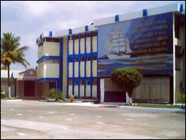

LA CARRERA DE TECNOLOGÍA EN ADMINISTRACIÓN EN EL CENTRO TECNOLÓGICO NAVAL, ESTRATEGIAS PARA LOGRAR SU POSICIONAMIENTO EN EL MERCADO Y UNA EVALUACIÓN DEL IMPACTO
Preparado por: César Agustín Arcos García
Fecha: Marzo 4 , 2004

Slide 2

Estructura de la Presentación
ESTRUCTURA DE LA PRESENTACIÓN
CETNAV
I
II
III
IV
V
VI
MARCO CONCEPTUAL
DIAGNÓSTICO DEL MEDIO AMBIENTE
ESTUDIO DE MERCADO
PLAN DE MERCADEO
ANÁLISIS ECONÓMICO Y FINANCIERO
CONCLUSIONES Y RECOMENDACIONES

Slide 3
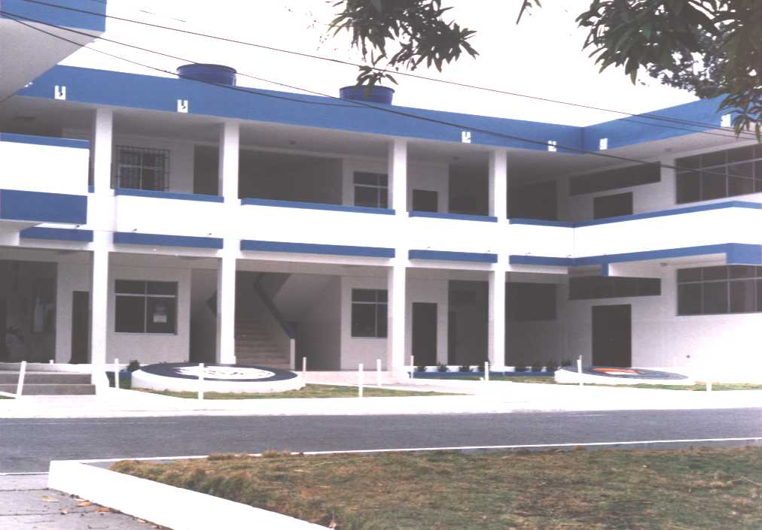


I
MARCO CONCEPTUAL DEL CETNAV
A.
B.
C.
D.
ANTECEDENTES
SITUACIÓN ACTUAL
CETNAV: MISIÓN, VISIÓN, OBJETIVOS
ESTRUCTURA ORGANIZACIONAL

Slide 4
....I. MARCO CONCEPTUAL DEL CETNAV
A.
ANTECEDENTES
1. La necesidad de formar y dotar a la Armada de un
personal preparado intelectual, moral y físicamente, tanto
en el campo técnico como operativo, de acuerdo a
intereses institucionales.
2. A partir del año 1997 el CETNAV se convierte en un centro
de educación superior reconocido por el ministerio de
educación y cultura, según resolución No. 2426 del
mismo.
3. Actualmente abre sus puertas a la comunidad ecuatoriana
y de manera en especial al bachiller, ofreciendole una
capacitación institucional efectiva, orientada a la
formación académica de excelencia .

Slide 5
....I. MARCO CONCEPTUAL DEL CETNAV
B.
SITUACIÓN ACTUAL
1. Se encuentra asentado en la Base Naval Norte tiene su
sede en la ciudad de Guayaquil y para el primer curso
de los estudiantes de la Armada Nacional en Salinas.
2. Amplias instalaciones dotadas de una infraestructura
moderna en el área industrial, pero limitada en
infraestructura administrativa.
3. Falta de un adecuado modelo Administrativo, aspecto que limita el desarrollo de planes y alianzas de carácter estratégico con instituciones interesadas en participar y colaborar con el
centro.
4. Escaso conocimiento de la comunidad sobre la existencia de este centro de formación superior, su ubicación, las carreras y disciplinas que ofrece, quienes son sus directivos y cual es su segmento específico al cual está dirigido.

Slide 6
....I. MARCO CONCEPTUAL DEL CETNAV
C.
MISIÓN DEL CETNAV
PREPARAR PROFESIONALES ALTAMENTE CAPACITADOS, EN LAS DISTINTAS ESPECIALIZACIONES TECNOLOGICAS, CON ESPÍRITU CRÍTICO, EN CONSTANTE BUSQUEDA DE LA EXCELENCIA, A TRAVES DE LA INVESTIGACIÓN CIENTIFICO-TÉCNICA Y LA CONSECUCIÓN DE LOGROS CON ÉTICA PROFESIONAL, CONTRIBUYENDO ASÍ AL DESARROLLO DEL PAÍS.

Slide 7
....I. MARCO CONCEPTUAL DEL CETNAV
C.
VISIÓN DEL FUTURO DEL CETNAV
SERÁ, POR EXCELENCIA, EL INSTITUTO DE
EDUCACIÓN SUPERIOR DE LA ARMADA, PARA
MILITARES Y CIVILES, QUE SE DIRECCIONE A LA
PAR DEL AVANCE TECNOLÓGICO, PEDAGÓGICO
Y DE EXCELENCIA EDUCATIVA, PILARES DEL DESARROLLO DEL PAÍS.

Slide 8
....I. MARCO CONCEPTUAL DEL CETNAV
ELEMENTOS DE LA VISIÓN
EXCELENCIA
EDUCATIVA
CAMBIAR A LA PAR DEL
AVANCE TECNOLÓGICO
Y PEDAGÓGICO
VISIÓN
2015
RAZONAMIENTO
LECTURA E
INVESTIGACIÓN
MEJORAMIENTO
CONTINUO DEL
PROCESO
ENSEÑANZA-
APRENDIZAJE

Slide 9
....I. MARCO CONCEPTUAL DEL CETNAV
C.
OBJETIVOS ESTRATÉGICOS
DEL CETNAV
ALCANZAR LA EXCELENCIA EDUCATIVA EN LA FORMACIÓN DE TECNOLOGOS MILITARES Y CIVILES.
CAPACITAR
AL PERSONAL PARA
SATISFACER LAS
NECESIDADES
INSTITUCIONALES
OPTIMIZAR LA FORMACIÓN, ESPECIALIZACIÓN, PERFECCIONAMIENTO Y EL EMPLEO DEL RECURSO HUMANO NAVAL.
ALCANZAR LA
AUTOSUFICIENCIA DEL
CETNAV

Slide 10
....I. MARCO CONCEPTUAL DEL CETNAV
D.
ESTRUCTURA ORGANIZACIONAL
DEL CETNAV
JUNTA GENERAL
CONSEJO DIRECTIVO
COMISIÓN VINCULACION COLECTIVIDAD
DIRECTOR
CONCEJO ACADÉMICO
CONSEJO DE DISCIPLINA
COMISIÓN EVALUACION INTERNA
SUBDIRECCIÓN ADMINISTRATIVA
SUBDIRECCIÓN ACADÉMICA
FINANCIERO
ADMINISTRATIVO
ADMINISTRACIÓN
ELECTRÓNICA
CIENCIAS NAVALES
ESTADÍSTICA Y
INFORMÁTICA
ELECTRICIDAD
FORMACIÓN NAVAL
APOYO DOCENTE
MECÁNICA
MILITAR
CONTABILIDAD
PERSONAL
ACADÉMICA
ACADÉMICA
ACADÉMICA
ESTADÍSTICA
ACTIVOS FIJOS
ABASTECIMIENTOS
LABORATORIOS
LABORATORIOS
I.M. Y
APOYO
Y TALLERES
Y TALLERES
DEPORTES
DOCENTE
PAGADURÍA
MANTENIMIENTO Y
SERVICIOS GENERALES

Slide 11


II
DIAGNÓSTICO DEL MEDIO AMBIENTE
A.
B.
ANÁLISIS DEL MACROENTORNO
ANÁLISIS DEL MICROENTORNO

Slide 12
....II. DIAGNÓSTICO DEL MEDIO AMBIENTE
A.
ANÁLISIS DEL MACROENTORNO
CARACTERÍSTICAS ECONÓMICAS
DEL MERCADO
AMBIENTE POLÍTICO Y LEGAL
AMBIENTE CULTURAL

Slide 13
....II. DIAGNÓSTICO DEL MEDIO AMBIENTE
C.
A.
PARADIGMAS
ANÁLISIS DEL MACROENTORNO
CARACTERÍSTICAS ECONÓMICAS DEL MERCADO

Slide 14
....II. DIAGNÓSTICO DEL MEDIO AMBIENTE
CARACTERÍSTICAS ECONÓMICAS DEL MERCADO

Slide 15
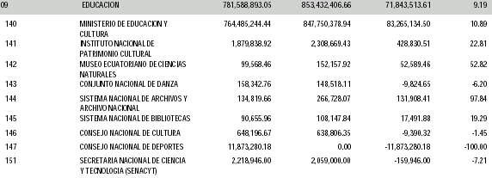
....II. DIAGNÓSTICO DEL MEDIO AMBIENTE
CARACTERÍSTICAS ECONÓMICAS DEL MERCADO
Fuente:Sistema Integrado de Gestión Financiera – Ministerio de Economía y Finanzas

Slide 16
....II. DIAGNÓSTICO DEL MEDIO AMBIENTE
C.
A.
PARADIGMAS
ANÁLISIS DEL MACROENTORNO
AMBIENTE POLÍTICO Y LEGAL
Riesgo Político: la creación y aprobación de nuevas leyes y reglamentos que limiten las actividades de investigación y desarrollo de estos centros e Institutos Tecnológicos.
Error en la toma de decisiones: por parte de autoridades de la institución, lo que limitaría la identificación de oportunidades con empresas debido a que el interés por trabajar con el CETNAV se puede ver afectado.
Reglamentaciones Locales: la ley que promueve la creación de los Institutos Superiores Técnicos y Tecnológicos fue aprobada por el Congreso Nacional y publicada en el Registro Oficial No. 2000 –16 el día 15 de Mayo del 2000.

Slide 17
....II. DIAGNÓSTICO DEL MEDIO AMBIENTE
C.
A.
PARADIGMAS
ANÁLISIS DEL MACROENTORNO
AMBIENTE CULTURAL
Las Universidades e Institutos Educativos Superiores deben dar respuesta, con rápidez y eficacia, a aquellas demandas sociales vinculadas a los valores y cultura que le son propios.
Los elementos culturales representan el determinante fundamental de los deseos y conducta de una persona. El ser humano que crece dentro de una sociedad aprende un conjunto de valores fundamentales, percepciones, preferencias y conductas.
El papel que juega la educación dentro de los ciudadanos es de vital importancia, no sólo porque a través de ella obtenemos conocimientos, sino porque constituye el motor de la producción de un país.

Slide 18
....II. DIAGNÓSTICO DEL MEDIO AMBIENTE
B.
ANÁLISIS DEL MICROENTORNO
DIAGNÓSTICO DE LA EDUCACIÓN SUPERIOR
CLIENTES INTERNOS
CLIENTES EXTERNOS
PÚBLICO EN GENERAL
PROVEEDORES
COMPETENCIA

Slide 19
....II. DIAGNÓSTICO DEL MEDIO AMBIENTE
C.
B.
PARADIGMAS
ANÁLISIS DEL MICROENTORNO
DIAGNÓSTICO DE LA EDUCACIÓN SUPERIOR
Población universitaria y politécnica:
Modalidad Presencial 259,487.00 estudiantes
Modalidad Semipresencial 23,366.00 estudiantes
Modalidad No presencial 37,836.00 estudiantes
Pre-universitaria 15,817.00 matriculados
Nivel Tecnológico 13,475.00 estudiantes
Población de Estudiantes de Institutos Superiores Técnicos y Tecnológicos:
Tercer nivel, o de grado 283,658.00 registrados
Cuarto nivel o de postgrado 7,775.00 estudiantes
En arquitectura existen 5.654 estudiantes, en ciencias exactas y naturales 25.399, en ciencias humanísticas y del hombre 75.903, en ciencias políticas y administración pública 100.173, en ciencias sociales 26.748, en otras ciencias -no clasificadas- 4.921, en tecnología, ciencias agropecuarias y veterinarias 16.293, en tecnología y ciencias de la ingeniería 45.590, en tecnología y ciencias médicas 30.565.

Slide 20
....II. DIAGNÓSTICO DEL MEDIO AMBIENTE
C.
B.
PARADIGMAS
ANÁLISIS DEL MICROENTORNO
DIAGNÓSTICO DE LA EDUCACIÓN SUPERIOR
El 76% de la oferta de carreras universitarias y politécnicas y 61% de los estudiantes matriculados son en ciencias sociales, políticas y humanísticas, destacándose que 20% de las carreras son en ciencias de la administración y contaduría y 36% en ciencias de la educación; en contraposición, 14% de los estudiantes corresponden a ciencias de la ingeniería, 9% a ciencias de la salud y apenas 1,5% a ciencias agropecuarias veterinarias.
Del análisis de los datos recogidos, se desprende que, mientras las universidades públicas cuentan con una importante oferta de carreras en áreas como las ciencias de la salud, de la ingeniería y ciencias agropecuarias, las universidades privadas presentan una mayor oferta en áreas como las ciencias administrativas, sociales y humanísticas.

Slide 21
....II. DIAGNÓSTICO DEL MEDIO AMBIENTE
C.
B.
PARADIGMAS
ANÁLISIS DEL MICROENTORNO
CLIENTES INTERNOS: Objetivos del Estudio
PERSONAL ADMINISTRATIVO Y DE SERVICIOS DEL CETNAV
PERSONAL ACADÉMICO DEL CETNAV
El estudio para el presente segmento de interés plantea los siguientes propósitos:
Conocer el perfil profesional y laboral.
Medir el grado de identificación de funcionarios.
Conocer la percepción de la imagen, confianza y del servicio que ofrecen como parte del CETNAV.
Conocer las razones por el cual ofrecen un buen servicio.
Conocer el nivel de expectativa respecto a la Carrera y el tipo de metodología aplicada a la enseñanza de la misma.

Slide 22
....II. DIAGNÓSTICO DEL MEDIO AMBIENTE
B.
ANÁLISIS DEL MICROENTORNO
CLIENTES EXTERNOS: Objetivos del Estudio
PERSONAL DE PROFESORES Y ALUMNOS CIVILES
PROFESIONALES E INSTITUCIONES VINCULADOS AL CETNAV
El estudio para el presente segmento de interés plantea los siguientes propósitos:
Conocer el perfil profesional y laboral para este segmento.
Conocer la percepción de la imagen, la confianza y del servicio que reciben por parte de directivos y funcionarios del CETNAV.
Conocer sus necesidades, así como la opinión respecto a la disponibilidad de servicios.
Conocer el nivel de expectativa respecto a la Carrera y el tipo de metodología aplicada a la enseñanza de la misma.

Slide 23
....II. DIAGNÓSTICO DEL MEDIO AMBIENTE
C.
B.
PARADIGMAS
ANÁLISIS DEL MICROENTORNO
PÚBLICO EN GENERAL: Objetivos del Estudio
ESTUDIANTES DE COLEGIOS E INSTITUTOS DE NIVEL MEDIO
PROFESIONALES, EMPRESAS E INSTITUCIONES
El estudio para el presente segmento de interés plantea los siguientes propósitos:
Conocer y evaluar el impacto que produciría la creación de este instituto.
Medir el interés de la demanda potencial en carreras y especialidades de esta clase.
Conocer la percepción de este segmento respecto a la imagen y confianza que proyecta la Armada con la creación de este centro de estudios, así como el nivel de expectativa que provocaría la difusión de sus servicios

Slide 24
....II. DIAGNÓSTICO DEL MEDIO AMBIENTE
C.
B.
PARADIGMAS
ANÁLISIS DEL MICROENTORNO
PROVEEDORES
PROFESIONALES E INSTITUCIONES DE OTROS REPARTOS DE LA ARMADA, QUE CUMPLAN CON UN PERFIL TÉCNICO.
PROFESIONALES E INSTITUCIONES SUPERIORES EN DIFERENTES ESPECIALIDADES TECNICAS DE LA CIUDAD, COMO ADMINISTRATIVAS Y HUMANÍSTICAS

Slide 25
....II. DIAGNÓSTICO DEL MEDIO AMBIENTE
C.
B.
PARADIGMAS
ANÁLISIS DEL MICROENTORNO
COMPETENCIA
Institutos Técnicos y Tecnológicos particulares autofinanciados que se han creado recientemente con el aval del CONESUP.
Ejemplos: Espíritu Santo, Ecomundo, Argos, Blue Hill, Domingo Comín, Esca, Ecomundo, Estudios de TV, Eurodiseño del Ecuador, Franklin Verduga Loor, Liceo Cristiano, Speedwriting, entre otros a nivel local.

Slide 26
III
ESTUDIO DE MERCADO
ANÁLISIS SITUACIONAL
A.
B.
C.
D.
OFERTA Y DEMANDA LOCAL
DISEÑO ESTADÍSTICO:TRABAJO DE CAMPO
ANÁLISIS DE RESULTADOS
ANÁLISIS DE COMPETITIVIDAD

Slide 27
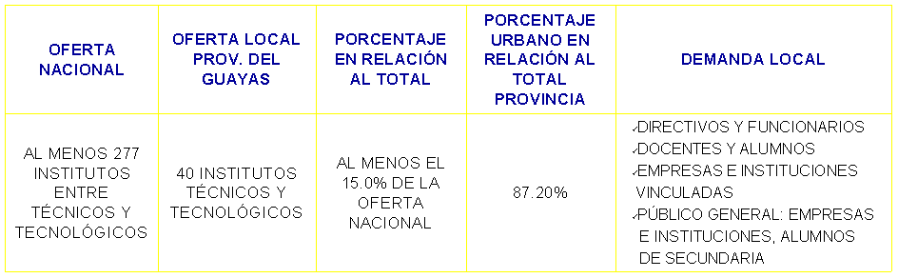
....III. ESTUDIO DE MERCADO PARA EL CETNAV
A
OFERTA Y DEMANDA

Slide 28
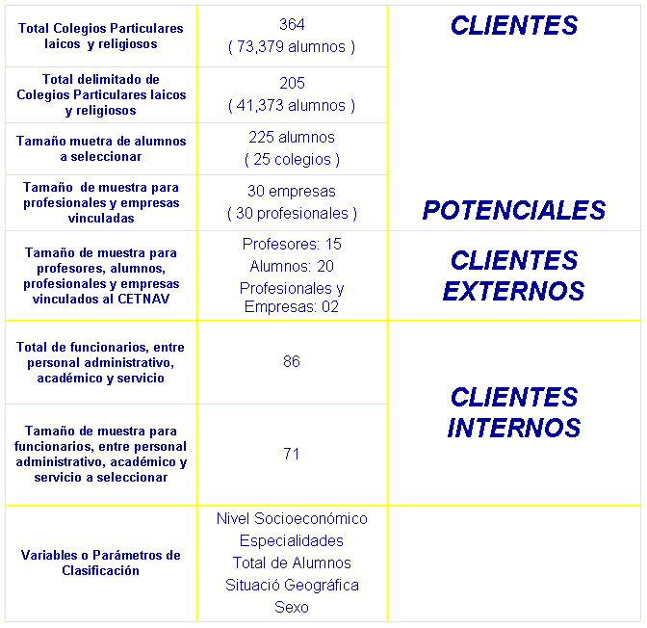
....III. ESTUDIO DE MERCADO PARA EL CETNAV
B
DISEÑO ESTADÍSTICO
TÉCNICA DE MUESTREO:
OPINÁTICO ( NO PROBABILÍSTICO )
PROPORCIONAL
CENSO
Técnica DE MUESTREO : CENSO
Técnica DE MUESTREO : PPROPORCIONAL
n = ( 4*P*Q*N ) / [e
²
( N
-
1 ) + 4*P*Q]
P = 50% Q= 50% e= 5% N-1= 85 N= 86

Slide 29
....III. ESTUDIO DE MERCADO PARA EL CETNAV
B
TRABAJO DE CAMPO
ORIENTADO A DETERMINAR:
Fortalezas, Oportunidades, Debilidades y Amenazas.
La situación actual del CETNAV y en particular el de la carrera.
El nivel de satisfacción del actual cliente.
El grado de identificación para con la institución.
El perfil de directivos y funcionarios del CETNAV.
El nivel de expectativa por la carrera y por la ampliación de la cobertura de servicios.
El nivel de impacto en la oferta y demanda de este mercado.

Slide 30
....III. ESTUDIO DE MERCADO PARA EL CETNAV
B
TRABAJO DE CAMPO
POR TANTO FUE DE UTILIDAD PARA:
Evaluar de una manera real la situación actual del CETNAV y en particular el de la carrera.
Desarrollar Estrategias que le permitan lograr un posicionamiento definido en este segmento de mercado.
Crear una imagen institucional del Centro Tecnológico Naval.
Motivar la participación conjunta entre profesores, estudiantes y directivos en proyectos de desarrollo e innovación para la promoción y difusión del Centro.

Slide 31
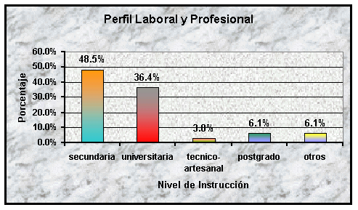
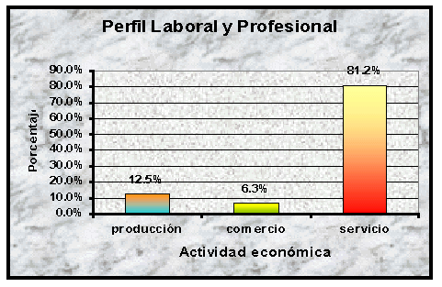
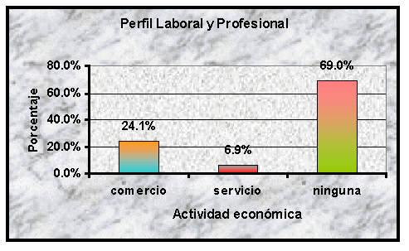
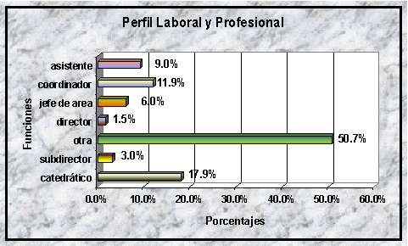
....III. ESTUDIO DE MERCADO PARA EL CETNAV
C
ANÁLISIS DE RESULTADOS: PERFILES
TRABAJO DE CAMPO
Fuente: Estudio de Mercado
-
CETNAV. Pregunta N°. 2 Cuestionario Clientes Internos.

Slide 32
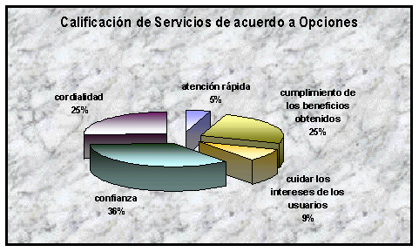
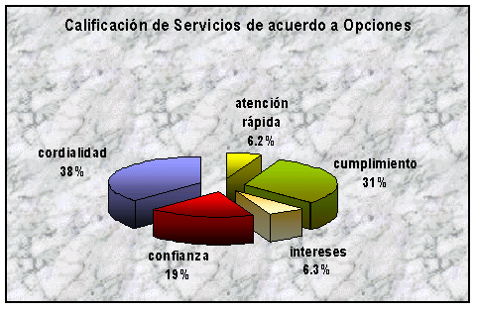
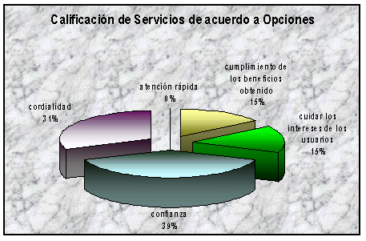
....III. ESTUDIO DE MERCADO PARA EL CETNAV
C
ANÁLISIS DE RESULTADOS: CALIDAD
TRABAJO DE CAMPO

Slide 33
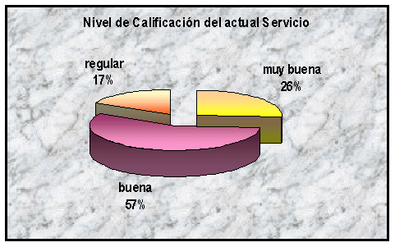
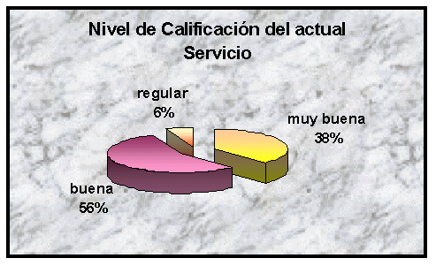
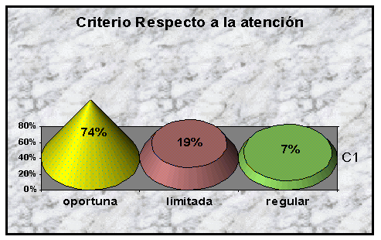
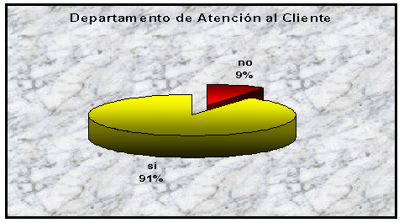
....III. ESTUDIO DE MERCADO PARA EL CETNAV
C
ANÁLISIS DE RESULTADOS: CALIDAD
TRABAJO DE CAMPO
Fuente: Estu
dio de Mercado
-
CETNAV. Pregunta N°.23 Cuestionario Clientes Internos.

Slide 34
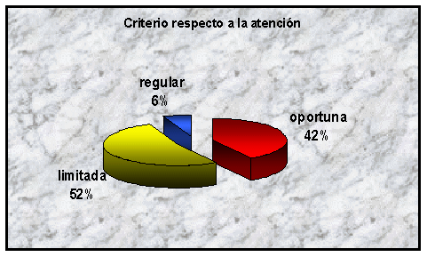
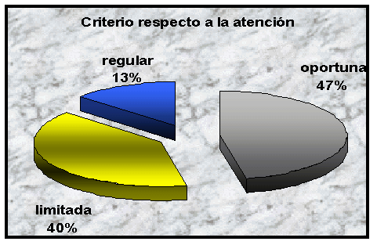
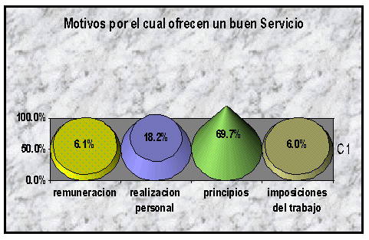
....III. ESTUDIO DE MERCADO PARA EL CETNAV
C
ANÁLISIS DE RESULTADOS: CALIDAD
TRABAJO DE CAMPO

Slide 35


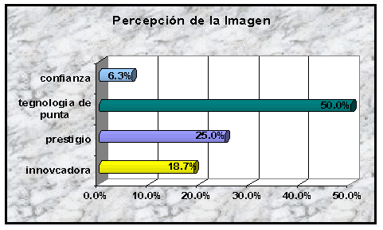


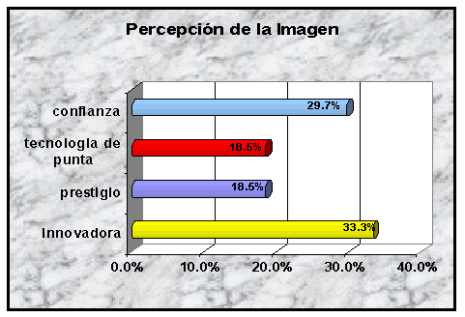
....III. ESTUDIO DE MERCADO PARA EL CETNAV
C
ANÁLISIS DE RESULTADOS: IMAGEN
TRABAJO DE CAMPO
Percepción de la Imagen
confianza
18.2%
tecnologia de punta
41.8%
prestigio
29.1%
innovadora
10.9%
0.0%
5.0%
10.0%
15.0%
20.0%
25.0%
30.0%
35.0%
40.0%
45.0%

Slide 36
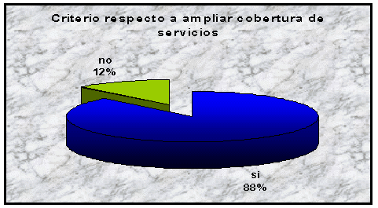
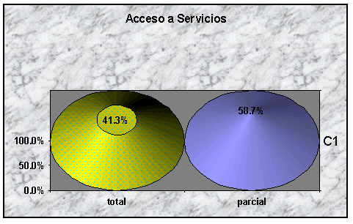
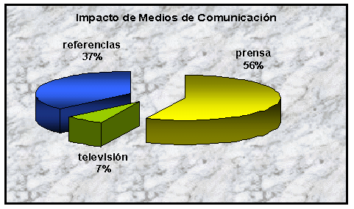
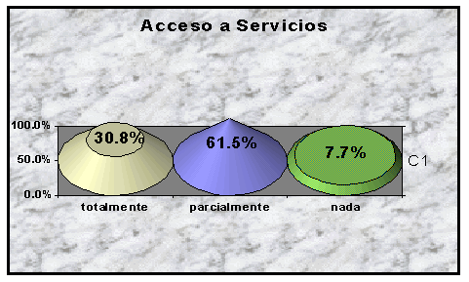
....III. ESTUDIO DE MERCADO PARA EL CETNAV
C
ANÁLISIS DE RESULTADOS: COBERTURA
TRABAJO DE CAMPO
Fuente: Estudio de Mercado
CETNAV. Pregunta N°. 11 Cuestionario Clientes Internos.
-

Slide 37
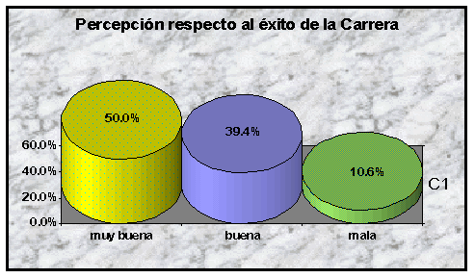
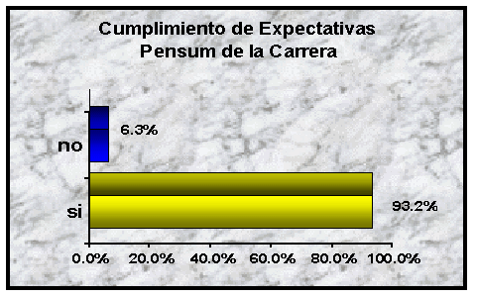
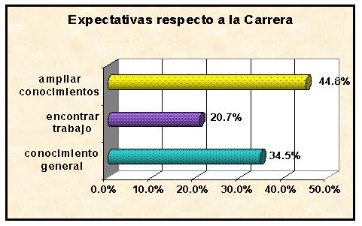
....III. ESTUDIO DE MERCADO PARA EL CETNAV
C
ANÁLISIS DE RESULTADOS: EXPECTATIVAS
TRABAJO DE CAMPO

Slide 38
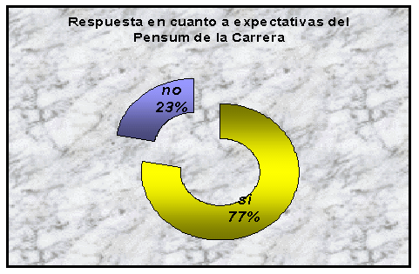
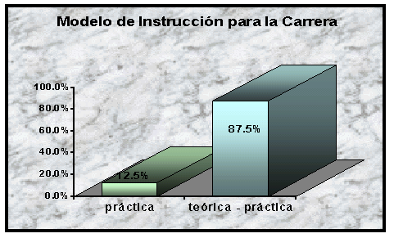
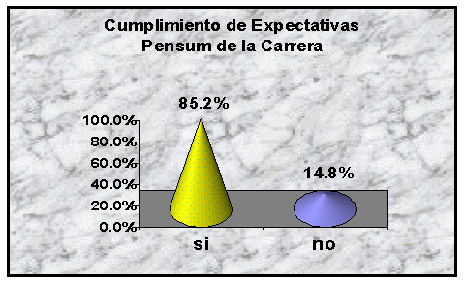
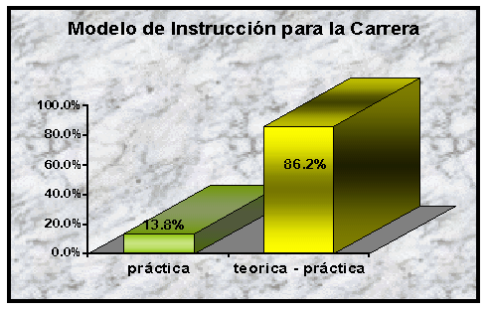
....III. ESTUDIO DE MERCADO PARA EL CETNAV
C
ANÁLISIS DE RESULTADOS: EXPECTATIVAS
TRABAJO DE CAMPO

Slide 39
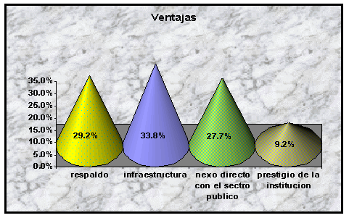
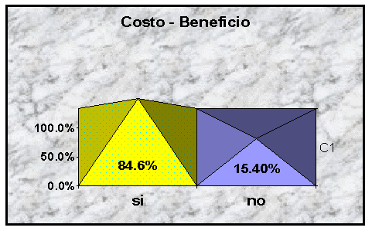
....III. ESTUDIO DE MERCADO PARA EL CETNAV
C
ANÁLISIS DE RESULTADOS: EXPECTATIVAS
TRABAJO DE CAMPO

Slide 40
....III. ESTUDIO DE MERCADO PARA EL CETNAV
C
ANÁLISIS DE RESULTADOS: CLIENTES EXTERNOS
3.
PROFESIONALES Y EMPRESAS VINCULADAS
TECNOLÓGICO ESPIRITU SANTO
CÁMARA DE LA MICROEMPRESA
Están de acuerdo en la creación del CETNAV y con seguir colaborando con ella.
También estan de acuerdo en que se debería impulsar de manera permanente el desarrollo y fortalecimiento de convenios.
Informática y Administración, son especialidades de mayor interés.

Slide 41
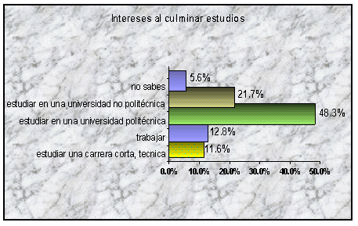
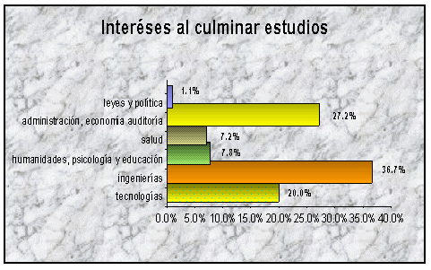
....III. ESTUDIO DE MERCADO PARA EL CETNAV
C
ANÁLISIS DE RESULTADOS: CLIENTES POTENCIALES
1.
ESTUDIANTES DE LOS COLEGIOS

Slide 42
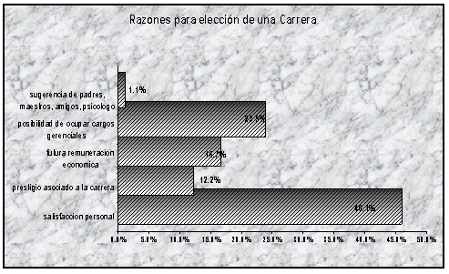
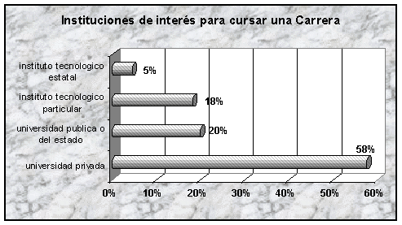
....III. ESTUDIO DE MERCADO PARA EL CETNAV
C
ANÁLISIS DE RESULTADOS: CLIENTES POTENCIALES
1.
ESTUDIANTES DE LOS COLEGIOS

Slide 43
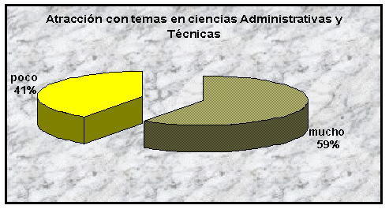
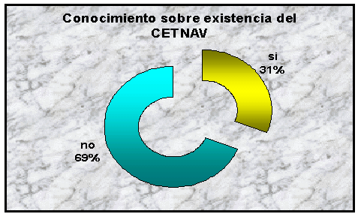
....III. ESTUDIO DE MERCADO PARA EL CETNAV
C
ANÁLISIS DE RESULTADOS: CLIENTES POTENCIALES
1.
ESTUDIANTES DE LOS COLEGIOS

Slide 44
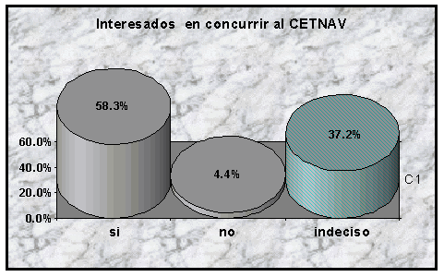
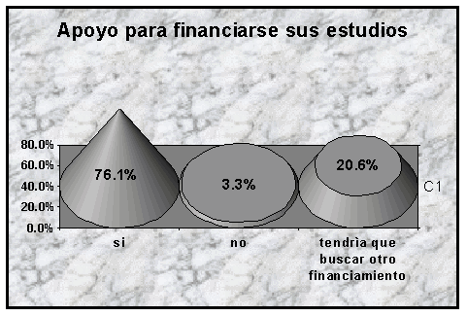
....III. ESTUDIO DE MERCADO PARA EL CETNAV
C
ANÁLISIS DE RESULTADOS: CLIENTES POTENCIALES
1.
ESTUDIANTES DE LOS COLEGIOS

Slide 45
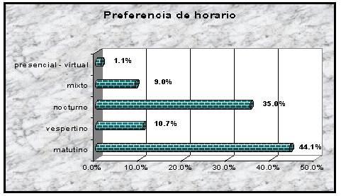
....III. ESTUDIO DE MERCADO PARA EL CETNAV
C
ANÁLISIS DE RESULTADOS: CLIENTES POTENCIALES
1.
ESTUDIANTES DE LOS COLEGIOS
Causales de elección
Motivos
Porcentaje de elección
1.Prestigio
65.5%
2.Estabilidad
41.7%
3.Oportunidades
34.5%
4.Economía
28.2%
5.Profeso
res
25.7%
6.Ubicación
25.6%
7.Recomendaciones
23.1%
8.Ambiente
17.6%
9.Instalaciones
14.6%
10.Transporte
13.8%
11.Horarios
5.2%
Fuente: Elaboración propia.

Slide 46
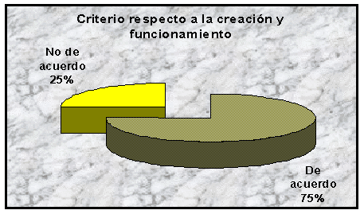
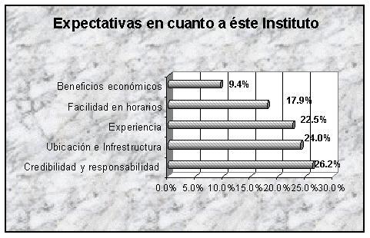
....III. ESTUDIO DE MERCADO PARA EL CETNAV
C
ANÁLISIS DE RESULTADOS: CLIENTES POTENCIALES
2.
PROFESIONALES Y EMPRESAS

Slide 47
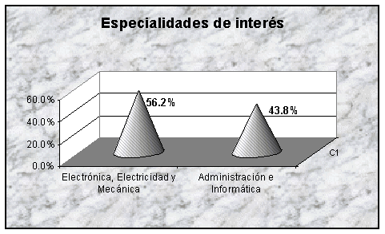
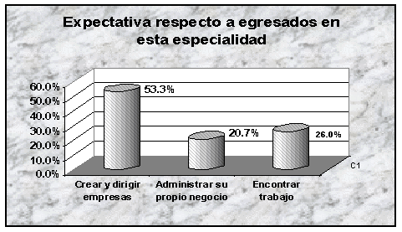
....III. ESTUDIO DE MERCADO PARA EL CETNAV
C
ANÁLISIS DE RESULTADOS: CLIENTES POTENCIALES
2.
PROFESIONALES Y EMPRESAS

Slide 48
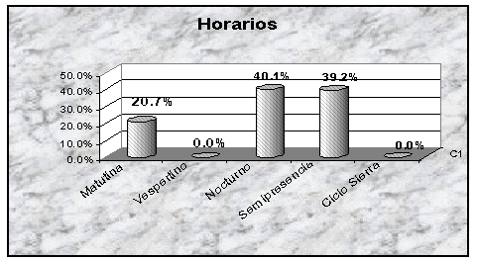
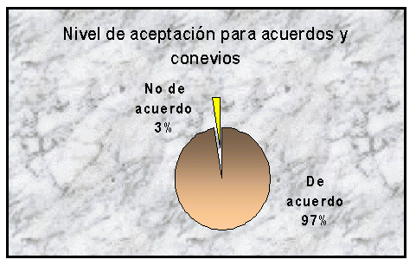
....III. ESTUDIO DE MERCADO PARA EL CETNAV
C
ANÁLISIS DE RESULTADOS: CLIENTES POTENCIALES
2.
PROFESIONALES Y EMPRESAS

Slide 49

....III. ESTUDIO DE MERCADO PARA EL CETNAV
D
ANÁLISIS DE LA COMPETITIVIDAD

Slide 50
....III. ESTUDIO DE MERCADO PARA EL CETNAV
D
ANÁLISIS DE LA COMPETITIVIDAD
Clasificación de los Institutos Técnicos y Tecnológicos de acuerdo a la especialidad que ofrecen para la Carrera Tecnología en Administración, Guayaquil.

Slide 51
....III. ESTUDIO DE MERCADO PARA EL CETNAV
D
ANÁLISIS DE LA COMPETITIVIDAD
BENCHMARKING COMO ESTRATEGIA DE INNOVACIÓN
BENCHMARKING
ENFOQUE EXTERNO
CONCEPTUALIZACIÓN
DEL BENCHMARKING
RAZONES PARA SU
APLICACIÓN A PROCESOS
BENCHMARKING A PLICADO
ENFOQUE EXTERNO
FACTORES CRITICOS
ETAPAS DEL BENCHMARKING
A APLICARSE A PROCESOS

Slide 52
....III. ESTUDIO DE MERCADO PARA EL CETNAV
D
BENCHMARKING EN EL CETNAV
Proceso sistemático y continuo de evaluar
operaciones, prácticas, procesos, productos,
servicios y resultados de una organización frente a
estándares de excelencia de nivel sectorial, industrial
o mundial, establecidos por organizaciones que desarrollan
actividades o productos similares, con el propósito de realizar
mejoras organizacionales
BENCHMARKING APLICADO
SITUACION COMPETITIVA
FACTORES CRÍTICOS DE ÉXITO:
FC1: SITUACIÓN COMPETITIVA.
EJEMPLOS: ESPIRITU SANTO, ECOMUNDO
FC2: NIVELES DE EXPECTATIVAS
RAZONES
La necesidad de contar con
herramientas para la mejora
continua de prácticas de estos
procesos dentro de la
institución para llegar a ser
competitivos y eficientes
ETAPAS DEL BENCHMARKING
DETERMINAR A QUE SE LE VA A HACER BENCHMARKING
FORMACION DEL EQUIPO DE BENCHMARKING
IDENTIFICACIÓN DE SOCIOS DEL BENCHMARKING
RECOPILAR Y ANALIZAR LA INFORMACIÓN DE
BENCHMARKING
ACTUAR

Slide 53
....III. ESTUDIO DE MERCADO PARA EL CETNAV
D.
SITUACIÓN COMPETITIVA
T.E.S Y ECOMUNDO
SISTEMA DE CRÉDITOS ACADÉMICOS
PROYECCIONES DEL SISTEMA
INSTRUCTORES Y DOCENTES
AVANCE ACADÉMICO
INGLÉS
PROGRAMA INTERNACIONAL TECNOLÓGICO
ACTIVIDADES EXTRACURRICULARES
COMPUTACIÓN-INTERNET-COMUNICACIÓN SATELITAL
PERFILES POR ESPECIALIDAD
NIVELES DE EXPECTATIVAS
ENTREVISTAS A PROFESIONALES
DIRECCIÓN DE EMPRESAS DE LA ARMADA
SERVICIO DE DRAGAS DE LA ARMADA
COMPAÑÍA DE CERVEZAS NACIONALES
CORPORACIÓN FINANCIERA NACIONAL (CFN)

Slide 54
IV
PLAN DE MERCADEO
4.1
PLAN ESTRATÉGICO
A
B
C
D
E
F
MISIÓN
VISIÓN DE FUTURO
OBJETIVOS: GENERALES Y ESPECIFICOS
F.O.D.A, MODELOS DE ANÁLISIS ESTRAT.
POSICIONAMIENTO, MERCADO META
ESTRATEGIA DE MERCADO

Slide 55
....IV. PLAN DE MERCADEO PARA EL CETNAV
A.
MISIÓN DEL PLAN DE MERCADO
“DESARROLLAR UNA ESTRATEGIA PARA LOGRAR EL POSICIONAMIENTO DEL CETNAV EN LA CARRERA DE TECNOLOGÍA EN ADMINISTRACIÓN FRENTE A LA COMUNIDAD, COMO UNO DE LOS PROVEEDORES IDÓNEOS DE PROFESIONALES EN LA RAMA TÉCNICA Y TECNOLÓGICA, VINCULADOS A LA COMUNIDAD Y AL SECTOR EMPRESARIAL” .

Slide 56
....IV. PLAN DE MERCADEO PARA EL CETNAV
B.
VISIÓN DE FUTURO DEL PLAN
“HACER DEL CETNAV UN INSTITUTO DE EDUCACIÓN SUPERIOR RECONOCIDO POR LA COMUNIDAD, QUE PROYECTE UNA IMAGEN INSTITUCIONAL LÍDER EN EL MERCADO DE LA EDUCACIÓN TÉCNICA Y TECNOLÓGICA”.

Slide 57
....IV. PLAN DE MERCADEO PARA EL CETNAV
C.
OBJETIVOS DEL MARKETING
GENERALES
POSICIONAR AL CETNAV EN LA CARRERA DE TECNOLOGÍA EN ADMINISTRACIÓN FRENTE A LA COMUNIDAD, COMO UNO DE LOS PROVEEDORES IDÓNEOS DE PROFESIONALES EN LA RAMA TÉCNICA Y TECNOLÓGICA, VINCULADOS A LA COMUNIDAD Y AL SECTOR EMPRESARIAL.
ESPECÍFICOS
ADECUAR EL FUNCIONAMIENTO DEL CETNAV A LAS EXPECTATIVAS DE LA COMUNIDAD.
DEFINIR LOS SEGMENTOS DE MERCADO A LOS QUE SE DIRIGE EL CETNAV.
DEFINIR UNA IMAGEN INSTITUCIONAL DEL CETNAV, PARA LOGRAR EL RECONOCIMIENTO DE NUESTROS CLIENTES ACTUALES COMO POTENCIALES.
DETERMINAR EL MARKETING MIX DEL CETNAV, EN RELACIÓN A LA ESTRATEGIA DE IMAGEN.
ELABORAR UNA ESTRATEGIA DE COSTOS, PARA INCREMENTAR LA PARTICIPACIÓN DEL CETNAV EN ESTE MERCADO.
DIFUNDIR LOS SERVICIOS Y LAS CARRERAS QUE OFRECE EL CENTRO POR MEDIO DE ESTRATEGIAS DE COMUNICACIÓN.
DAR A CONOCER EL INTERÉS DEL CENTRO EN LA REALIZACIÓN DE CONVENIOS CON EL SECTOR PRIVADO.
POSICIONAR LAS CARRERAS QUE OFRECE ESTE CENTRO COMO LA MEJOR OPCIÓN DE MERCADO, POR CUANTO OFRECE DIFERENCIACIÓN, ESPECIALIZACIÓN Y CALIDAD.
ESTABLECER UN VÍNCULO ENTRE LA INSTITUCIÓN Y SUS CLIENTES QUE LE PERMITA OBTENER UN ALTO GRADO DE LEALTAD Y PREFERENCIA. (PUBLICIDAD INTERACTIVA)

Slide 58
....IV. PLAN DE MERCADEO PARA EL CETNAV
D.
ANÁLISIS F.O.D.A DEL CETNAV
ESCENARIO EXTERNO
AMENAZAS
DESARROLLO DE IMAGEN INSTITUCIONAL DE LA COMPETENCIA
INGRESO DE NUEVOS COMPETIDORES
LIMITADOS PRESUPUESTOS PARA LA INSTITUCIÓN, SITUACIÓN ECONOMICA
DEPENDENCIA EN EL ÁREA CIENTÍFICO-TECNOLÓGICA Y DE INVESTIGACIÓN
MIGRACIÓN DEL PERSONAL DOCENTE.
OPORTUNIDADES
CONSTITUIRSE EN EL MEDIANO PLAZO EN UNO DE LOS PROVEEDORES IDÓNEOS DE PROFESIONALES EN LA RAMA TÉCNICA Y TECNOLÓGICA PARA LA COMUNIDAD Y EL SECTOR EMPRESARIAL.
INCREMENTOS DE COSTOS EDUCATIVOS EN OTROS CENTROS DE ENSEÑANZA SUPERIOR.
POCOS CENTROS EDUCATIVOS CON CAPACIDAD DE DESARROLLAR CONOCIMIENTO TÉCNICO – CIENTÍFICO E INVESTIGACIÓN.
BUENAS RELACIONES CON LOS MIEMBROS DEL CONESUP.
OPCIÓN DE CONVENIOS Y ALIANZAS ESTRATEGICAS EN AMBITO NACIONAL E INTERNACIONAL.

Slide 59
....IV. PLAN DE MERCADEO PARA EL CETNAV
D.
IV. ANÁLISIS F.O.D.A DEL CETNAV
ESCENARIO INTERNO
FORTALEZAS
POSEE RESPALDO INSTITUCIONAL DE LA ARMADA.
INFRAESTRUCTURA FÍSICA Y TECNOLÓGICA ACTUAL.
INFRAESTRUCTURA Y EQUIPOS INDUSTRIALES DE PRIMER NIVEL.
NEXO DIRECTO CON EL SECTOR PÚBLICO Y DEMÁS INSTITUCIONES
COSTOS COMPETITIVOS CON RESPECTO AL MEDIO.
CREDIBILIDAD POR EL PRESTIGIO LOGRADO POR LA ARMADA.
DEBILIDADES
ORGANIZACIÓN ADMINISTRATIVA Y FINANCIERA INSTITUCIONAL.
ESCASEZ DE ENCUENTROS Y DE TECNOLOGÍA EDUCATIVA.
ESCAZA COORDINACIÓN DE ACTIVIDADES PARA CON LA COMUNIDAD.
LIMITACIÓN DE CONVENIOS Y ACUERDOS CON INSTITUCIONES DEL MEDIO.
LA NO CONTINUIDAD DE LOS PROCESOS POR EL CAMBIO DE AUTORIDADES DEL CETNAV.
LA FALTA DE UN ADECUADO PERFIL PROFESIONAL Y LABORAL EN EL PERSONAL .
DEFICIENTE PROMOCIÓN DEL CENTRO HACIA LA COMUNIDAD.
LIMITACIÓN EN RECURSOS DE APOYO ACADÉMICO COMO BIBLIOTECA.
ESCASA DIFUSIÓN INTERNA Y EXTERNA.

Slide 60
....IV. PLAN DE MERCADEO PARA EL CETNAV
D.
ENFOQUE B.C.G PARA EL CETNAV
UEN | DEMANDA DE LA CARRERA PARA EL PRIMER MES | DEMANDA DE LA CARRERA PARA EL SEGUNDO MES | DEMANDA DE LA CARRERA PARA EL TERCER MES | PORCENTAJE DE VARIACIÓN PROMEDIO
TECNOLÓGICO ESPÍRITU SANTO | 860 | 886 | 982 | 6.92%
TECNOLÓGICO SUDAMERICANO | 430 | 486 | 510 | 9.59%
TECNOLÓGICO ESCA | 799 | 894 | 1062 | 15.38%
CENTRO TECNOLÓGICO NAVAL | 62 | 65 | 67 | 4.00%
Demanda del 2do. mes
-
Demanda del 1er. mes
3,02%
Demanda del 1er. mes
Demanda del 3er. mes
-
Demanda del 2do. mes
10,83%
Demanda del 2do. mes

Slide 61

....IV. PLAN DE MERCADEO PARA EL CETNAV
D.
ENFOQUE B.C.G PARA EL CETNAV
Estrellas:
Alta rentabilidad y alta inversión requerida
Vacas de Efectivo:
Alta rentabilidad y baja inversión requerida
Interrogantes:
Ninguna o baja rentabilidad pero muy alta
Inversión
Perros:
Ninguna o baja rentabilidad, desinvertir
Inflación Promedio: 9.36%

Slide 62
....IV. PLAN DE MERCADEO PARA EL CETNAV
D.
MATRIZ GENERAL ELECTRIC CETNAV

Slide 63


....IV. PLAN DE MERCADEO PARA EL CETNAV
D.
MATRIZ GENERAL ELECTRIC CETNAV
FACTORES DEL ATRACTIVO DEL
MERCADO Y LAS FORTALEZAS DE LA
UNIDAD ESTRATéGICA DE NEGOCIOS:
Crecimiento Selectivo:
Evaluar Potencial por Segmento.
Identificar debilidades
Maximizar Inversión

Slide 64
....IV. PLAN DE MERCADEO PARA EL CETNAV
D.
MATRIZ IMPORTANCIA DE RESULTADO

Slide 65
....IV. PLAN DE MERCADEO PARA EL CETNAV
D.
MATRIZ IMPORTANCIA DE RESULTADO
Rendimiento
Falsas Fuerzas
1
0.9
0.5
Imagen Fuerte
Importancia -
+
5 4 3 2 1
ORDEN DE IMPORTANCIA POR
ATRIBUTO:
Credibilidad y Responsabilidad
Ubicación e Infraestructura física
Experiencia
Currículum Profesional
Beneficios Económicos
Falsos Problemas
Debilidades
Cuadro N°
4.1.7(b):
Fuente: Elaboración Propia

Slide 66
....IV. PLAN DE MERCADEO PARA EL CETNAV
D.
MACROSEGMENTACIÓN DE PLUFF
ELEMENTOS CLAVES DE LA
ESTRATEGIA :
1.Compradores o consumidores
a satisfacer.
2.Ventajas que buscan
3.Competidores a controlar
4.Capacidades a adquirir y
controlar

Slide 67
....IV. PLAN DE MERCADEO PARA EL CETNAV
E.
POSICIONAMIENTO MERCADO META
“UNA DE LAS MEJORES OPCIONES PARA RECIBIR UNA INSTRUCCIÓN DE CALIDAD EN EL CAMPO DE LAS CIENCIAS Y DE LAS TECNOLOGÍAS, ENTREGANDO A LA COMUNIDAD PROFESIONALES CAPACES DE ADMINISTRAR EFICAZ Y EFICIENTEMENTE A ENTIDADES DE CUALQUIER ÍNDOLE, ADAPTÁNDOSE A LAS EXIGENCIAS DEL ENTORNO, LA GLOBALIZACIÓN Y LA COMPETITIVIDAD”

Slide 68
....IV. PLAN DE MERCADEO PARA EL CETNAV
E.
MERCADO META
“HOMBRES Y MUJERES ENTRE 17 Y 35 AÑOS COMO: BACHILLERES, ALUMNOS DE OTROS INSTITUTOS SUPERIORES QUE NO HAYAN CONCLUIDO SUS CARRERAS Y QUE DESEAN CONVALIDAR SUS ESTUDIOS, CONJUNTAMENTE CON PROFESIONALES DE OTRAS CARRERAS QUE ESTÉN INTERESADOS POR PREPARARSE EN LAS CARRERAS TECNOLÓGICAS QUE OFRECE EL CENTRO TECNOLÓGICO NAVAL”

Slide 69
....IV. PLAN DE MERCADEO PARA EL CETNAV
F.
ESTRATEGIAS DE MERCADO
I
ESTRATEGIA DE PENETRACIÓN
II
ESTRATEGIA DE FIJACIÓN DE PRECIOS
III
ESTRATEGIA DE COMUNICACIÓN
IV
ESTRATEGIA DE DIFERENCIACIÓN DE SERVICIOS

Slide 70
....IV. PLAN DE MERCADEO PARA EL CETNAV
F.
ESTRATEGIAS DE MERCADO
I
ESTRATEGIA DE PENETRACIÓN
Con una bien marcada estrategia de
penetración en el mercado, el CETNAV,
Puede encontrar las maneras
de cómo incrementar la participación
en el mercado de proveedores en
esta formación, el cual es un servicio
actual en un mercado actual.

Slide 71
....IV. PLAN DE MERCADEO PARA EL CETNAV
F.
ESTRATEGIAS DE MERCADO
II
ESTRATEGIA DE FIJACIÓN DE PRECIOS
La estrategia de fijación de precios
que se propone en este estudio es
la de valor alto o de penetración,
la misma que consiste en mantener
un precio promedio, tratando de no
estar por debajo del precio que fijen
nuestros competidores dentro del
mercado. Se debe considerar
adicionalmente, el costo y el
margen de utilidad esperado para
poder establecer su precio de
equilibrio.

Slide 72
....IV. PLAN DE MERCADEO PARA EL CETNAV
F.
ESTRATEGIAS DE MERCADO
III
ESTRATEGIA DE COMUNICACIÓN
1. INFORMACIÓN GENERAL DEL CETNAV:
CARRERAS Y ESPECIALIDADES.
2. OBJETIVOS DE LA CARRERA Y ESPECIALIDAD EN
MENCIÓN.
3. MODALIDAD DE ESTUDIOS
4. PERFIL LABORAL Y PROFESIONAL DEL FUTURO
PROFESIONAL.
5. CONVENIOS Y ALIANZAS CON INSTITUCIONES
DE LA COMUNIDAD.
1. Publicidad
2. Mercadotecnia Directa
3. Promoción de las Ventas
4. Relaciones Públicas
5. Venta Personal

Slide 73

....IV. PLAN DE MERCADEO PARA EL CETNAV
F.
ESTRATEGIAS DE MERCADO
III
ESTRATEGIA DE COMUNICACIÓN
PRINCIPALES CARACTERÍSTICAS A COMUNICARSE
DEL SERVICIO PARA EL CETNAV:
1. INFORMACIÓN GENERAL DEL CETNAV: CARRERAS
Y ESPECIALIDADES.
2. OBJETIVOS DE LA CARRERA Y ESPECIALIDAD
EN MENCIÓN
3. MODALIDAD DE ESTUDIOS
4. PERFIL LABORAL Y PROFESIONAL DEL
FUTURO PROFESIONAL QUE EGRESE DE
ESTE CENTRO DE ESTUDIOS.
5. CONVENIOS Y ALIANZAS CON INSTITUCIONES
DE LA COMUNIDAD.

Slide 74
AREAS DE ACCIÓN
NIVEL DE PREPARACIÓN
DE DOCENTES
NIVEL ACADÉMICO:TÍTULO DE
3er. Y 4to. NIVEL DE
EDUCACIÓN SUPERIOR
MAESTRÍAS Y DOCTORADOS
ATRIBUTOS
CETNAV
INFRESTRUCTURA E
INSTALACIONES,
RECURSOS ACADÉMICOS
MALLA CURRICULAR

Slide 75
....IV. PLAN DE MERCADEO PARA EL CETNAV
F.
ESTRATEGIAS DE MERCADO
IV
ESTRATEGIA DE DIFERENCIACIÓN DE SERVICIOS
PRINCIPALES VARIABLES DE DIFERENCIACIÓN
DEL SERVICIO PARA EL CETNAV:
1. INSTALACIONES E INFRAESTRUCTURA
2. CORTESÍA, CREDIBILIDAD Y CONFIANZA
3. CAPACIDAD DE RESPUESTA Y COMUNICACIÓN
4. CAPACITACIÓN CONSTANTE
5. ASESORAMIENTO PROFESIONAL
6. FACILIDADES PARA PODER ESTUDIAR Y LABORAR
EL PODER PREVEER LOS CAMBIOS
EN LAS NECESIDADES DE ESTE
SEGMENTO AL IGUAL QUE COORDINAR
ESFUERZOS EN ÁREASESTRATÉGICAS
COMO INVESTIGACIÓN Y DESARROLLO,
PRODUCCIÓN Y MARKETING; ES
IMPORTANTE PARA UNA ESTRATEGIA
DE DIFERENCIACIÓN.

Slide 76
IV
PLAN DE MERCADEO
4.2
PLAN OPERACIONAL
A
B
C
D
E
F
CLIENTE SATISFECHO
COSTO DE SATISFACCIÓN
CANALES DE DISTRIBUCIÓN
COMUNICACIÓN Y PUBLICIDAD
PROMOCIÓN
RR-PP Y MERCHANDISING

Slide 77
....IV. PLAN DE MERCADEO PARA EL CETNAV
A.
CLIENTE SATISFECHO
PRINCIPALES PARÁMETROS PARA ALCANZAR
LA SATISFACCIÓN DEL CLIENTE PARA EL CETNAV:
1. CUALES SON LOS “ REQUERIMIENTOS
ELEMENTALES DEL ACTUAL CLIENTE.
2. QUÉ ESTRATEGIAS SE DEBERÁN DISEÑAR, Y
3. TODA LA INFORMACIÓN NECESARIA
PARA DESARROLLAR LA RETROALIMENTACIÓN
PARA EL CASO DE LA CARRERA, SE SUGIEREN
LAS SIGUIENTES ACTIVIDADES PARA LOGRAR
SATISFACCIÓN EN EL CLIENTE:
1. ENCUESTAS DE OPINIÓN
2. CAPACITACIÓN
3. TALLERES PERSONALIZADOS
4. FOMENTAR LA REALIZACIÓN DE ENCUENTROS
ENTRE INSTITUTOS TÉCNICOS Y
TECNOLÓGICOS,

Slide 78
....IV. PLAN DE MERCADEO PARA EL CETNAV
B.
COSTO DE SATISFACCIÓN
EL COSTO DE SATISFACCIÓN SIGNIFICA EL PRECIO QUE UN
CLIENTE PAGA POR RECIBIR UN SERVICIO. SE PROPONE
MANTENER UN PROGRAMA DE COSTOS MEDIOS, NO MUY
POR DEBAJO DEL MERCADO, LOS CUALES DEPENDERÁN
BÁSICAMENTE, DE LA MAGNITUD DE LAS ASPIRACIONES DE
LA INSTITUCIÓN.
POR INFORMACIÓN OBTENIDA DE LA DIRECCIÓN DEL CETNAV,
PODEMOS ESTIMAR QUE CON UNA EFICIENTE Y BIEN
DIRECCIONADA PUBLICIDAD PARA LA INSTITUCIÓN, EL NÚMERO
ACTUAL DE INTERESADOS PUEDE INCREMENTARSE.

Slide 79
....IV. PLAN DE MERCADEO PARA EL CETNAV
C.
CANAL DE DISTRIBUCIÓN
APRESURAR LA CONSTRUCCIÓN INMEDIATA DE LA PAGINA WEB DEL CENTRO TECNOLÓGICO NAVAL ( CETNAV ), PUESTO QUE ESTE PORTAL APORTARÁ CON INFORMACIÓN IMPORTANTE PARA LA DEMANDA POTENCIAL ( COMUNIDAD DE ESTUDIANTES, PROFESIONALES Y EMPRESAS ).
CONTINUAR CON LAS VISITAS PUERTA A PUERTA A COLEGIOS E INSTITUCIONES, INVITÁNDOLOS A QUE CONCURRAN AL CETNAV, ENTREGANDO MATERIAL PUBLICITARIO DEL CENTRO, CADA VEZ QUE SE REALICEN VISITAS.
IMPORTANTE LA IMPLEMENTACIÓN DE CARTELERAS PARA LA COLOCACIÓN DE AFICHES INFORMATIVOS EN CADA UNA DE LAS ÁREAS DE CONCURRENCIA DE BASNOR ( BASE NAVAL NORTE ) Y EN OTROS LUGARES ESTRATÉGICOS.
COMPLEMENTAR CON PUBLICIDAD EN MEDIOS DE COMUNICACIÓN, LA COMUNIDAD SE VE MUCHO MÁS INFLUENCIADA POR LOS CONOCIDOS Y AMIGOS QUE POR LA PUBLICIDAD QUE SE INVIERTA. POR TANTO SE DEBERÁ CONSEGUIR QUE EL CETNAV AL IGUAL QUE LA CARRERA TECNOLOGÍA EN ADMINISTRACIÓN ESTÉ EN LA MENTE DE TODO EL MUNDO, DE TAL MANERA QUE LAS REFERENCIAS PROVOQUEN QUE LOS CLIENTES POTENCIALES SE INCLINEN POR ELEGIR INSTRUIRSE EN ESTE INSTITUTO.

Slide 80
....IV. PLAN DE MERCADEO PARA EL CETNAV
D.
COMUNICACIÓN Y PUBLICIDAD
A PESAR DE EXISTIR UN PRESUPUESTO PARA ESTA ACTIVIDAD RESULTA INSUFICIENTE, POR LO QUE SERÁ CONVENIENTE UTILIZAR REVISTAS Y PERIÓDICOS DIRIGIDOS A SECTORES COMO EL EMPRESARIAL E INDUSTRIAL DE LA CIUDAD.
EN LO QUE CONCIERNE A LA PÁGINA WEB DEL CETNAV, DEBERÁ SER DISEÑADA, DE TAL MANERA QUE NO SOLO EXHIBA INFORMACIÓN SOBRE EL CENTRO, SINO TAMBIÉN DEBE SER UNA PÁGINA ANIMADA, CON ENLACES PARA OTRAS DIRECCIONES Y PÁGINAS DE MAYOR INTERÉS, QUE INCENTIVE A LOS USUARIOS A VISITARLA Y QUE DISFRUTEN DE LOS BENEFICIOS QUE PUEDAN ADQUIRIR.
PUBLICIDAD GRÁFICA LLAMATIVA EN REVISTAS Y PERIÓDICOS DIRIGIDOS A ESTUDIANTES.
IMPARTIR CHARLAS A OTROS INSTITUTOS E INVITARLES A PARTICIPAR EN LOS ENCUENTROS TECNOLÓGICOS, ORGANIZANDO REUNIONES DE TRABAJO, PARA INTERCAMBIAR EXPERIENCIAS.
PUBLICIDAD EN MEDIOS TELEVISIVOS, PERIÓDICOS, RADIO, REVISTAS EMPRESARIALES, PUBLICACIONES DE INSTITUCIONES GUBERNAMENTALES Y LAS PUBLICACIONES DE INSTITUCIONES PRIVADAS, SON LOS MEDIOS MÁS IDÓNEOS PARA LA PUBLICACIÓN DE ACTIVIDADES Y BENEFICIOS DIFERENCIADOS QUE OFRECE EL CETNAV.
DESARROLLAR UN SLOGAN QUE PROMUEVA LA CREDIBILIDAD Y PROFESIONALISMO DE SUS FUNCIONARIOS AL SERVICIO DE LA COMUNIDAD.

Slide 81
....IV. PLAN DE MERCADEO PARA EL CETNAV
E.
PROMOCIÓN
LA PROPUESTA DE PROMOCIÓN A IMPLEMENTAR EN ESTE INSTITUTO DE FORMACIÓN SUPERIOR, ESTARÁ ENMARCADA A INCENTIVAR A TODOS AQUELLOS ESTUDIANTES QUE PROMUEVAN LA DIFUSIÓN DE LOS SERVICIOS QUE OFRECE EL CETNAV, EN LA COMUNIDAD.
TAMBIÉN SE PLANTEA LA ENTREGA DE BECAS ESTUDIANTILES, EXCLUSIVAMENTE PARA LOS ESTUDIANTES QUE POSEAN UN EXCELENTE PROMEDIO Y QUE SE DISTINGAN POR SU APORTE PARA CON LA INSTITUCIÓN.
F.
RR-PP Y MERCHANDISING
INVITAR A INSTITUCIONES DEL SECTOR EMPRESARIAL, CON EL PROPÓSITO DE INTERCAMBIAR EXPERIENCIAS A TRAVÉS DE LA ORGANIZACIÓN DE EVENTOS QUE PROMUEVAN CONVENIOS DE PASANTÍAS LABORALES EN ÁREAS AFINES CON LAS CARRERAS Y ESPECIALIDADES QUE OFRECE EL CETNAV.
EN LO POSIBLE MANEJAR PATROCINIOS, AUSPICIO DE DIFERENTES EVENTOS ESTUDIANTILES, PARA PODER DIFUNDIR LA CARRERA DE TECNOLOGÍA EN ADMINISTRACIÓN.
ASISTENCIA E INFORMACIÓN DE EVENTOS, FERIAS, CONVENCIONES, CONGRESOS, CONFERENCIAS TECNOLÓGICAS Y EMPRESARIALES QUE SE REALICEN EN LA CIUDAD.

Slide 82



V
ANÁLISIS FINANCIERO
5.
INDICADORES DE EVALUACIÓN
A
B
C
D
FLUJO DE CAJA
FACTIBILIDAD VAN Y TIR
ANÁLISIS DE SENSIBILIDAD
PUNTO DE EQUILIBRIO

Slide 83
....V. ANÁLISIS FINANCIERO PARA EL CETNAV
A.
FLUJO DE CAJA
PARA EL PRESENTE ANÁLISIS SE CONSIDERARÁN DOS ESCENARIOS:
1. EL PRIMERO, TIENE QUE VER CON LA CONSIDERACIÓN DEL AVALÚO DEL TERRENO, PARTIENDO
DE LA PREMISA DE QUE EL USO DEL TERRENO GENERA UN COSTO QUE SERÁ CONSIDERADO
COMO UN RUBRO EN LA INVERSIÓN ACTUAL Y POR ENDE EN EL TOTAL.
2. EL SEGUNDO ESCENARIO TIENE QUE VER CON LA PREMISA DE QUE EL USO DEL TERRENO NO
GENERA COSTO, POR TANTO SE LO SUPRIMIRÁ DE LA INVERSIÓN ACTUAL Y POR ENDE
DEL TOTAL, ALIVIANDO ASÍ EL PESO QUE ESTE RUBRO TIENE SOBRE LA INVERSIÓN TOTAL.
SE ASUMIRAN TAMBIEN LOS SIGUIENTES SUPUESTOS:
1. LOS INGRESOS DEL NOCTURNO AUMENTARAN EN UN 35% CADA AÑO, ESTE INCREMENTO
INCLUYE COSTOS Y PRECIOS DE CURSOS DEL NOCTURNO.
2. LOS COSTOS DE GENERACIÓN DE SERVICIOS AUMENTARAN EN UN 3% ANUAL.
3. LOS GASTOS DE MOD (MANO DE OBRA DIRECTA), MOI(MANO DE OBRA INDIRECTA) TENDRÁN UN
INCREMENTO DEL 20% Y LOS GASTOS ADMINISTRATIVOS TENDRÁN UN AUMENTO DEL 10% ANUAL.
4. LOS GASTOS DE PROMOCIÓN Y COMUNICACIÓN AUMENTARÁN EN UN 20% ANUAL.

Slide 84
....V. ANÁLISIS FINANCIERO PARA EL CETNAV
A.
FLUJO DE CAJA

Slide 85
....V. ANÁLISIS FINANCIERO PARA EL CETNAV
A.
FLUJO DE CAJA

Slide 86
....V. ANÁLISIS FINANCIERO PARA EL CETNAV
B.
FACTIBILIDAD VAN Y TIR
Factibilidad VAN y TIR
Factibilidad VAN y TIR
FACTIBILIDAD TIR Y VAN
FACTIBILIDAD TIR Y VAN
AÑOS
VALORES
TASA DCTO
AÑOS
VALORES
TASA DCTO
0
-$622,105.37
21%
0
-$217,105.37
21%
1
$52,569.82
24%
1
$52,569.82
24%
2
$57,611.26
2
$57,611.26
3
$171,325.14
3
$171,325.14
4
$329,387.16
4
$329,387.16
5
$548,066.45
5
$548,066.45
TIR
17%
TIR
56%
VAN
-$77,636.51
-$126,112.42
VAN
$327,363.49
$278,887.58
Fuente: Elaboración propia
Fuente: Elaboración propia

Slide 87
....V. ANÁLISIS FINANCIERO PARA EL CETNAV
C.
ANÁLISIS DE SENSIBILIDAD

Slide 88
....V. ANÁLISIS FINANCIERO PARA EL CETNAV
D.
PUNTO DE EQUILIBRIO
      P.E. = ___C.F___ = Vu
      PVu. - Cvu
    P.E. = Punto de Equilibrio , CF = Costos Fijos Cv = Costo Variable
    PVu = Precio de venta unitario , Cvu = Costo Variable unitario ( Cv/ Q)
    Vu = Volumen unidades
CF = $.10,145.06
Cv = $.11,807.89
PVu = $.60.00
      Q = _____C.F _____
      PVu. – (Cv/Q)
    Q*(PVu. – (Cv/Q)) = C.F
    Q* PVu. – Cv = C.F
    Q* PVu= C.F + Cv
      Q = __C.F + Cv___
      PVu.
      Q = 365.9 alumnos

Slide 89
....V. ANÁLISIS FINANCIERO PARA EL CETNAV
D.
PUNTO DE EQUILIBRIO

Slide 90
....V. ANÁLISIS FINANCIERO PARA EL CETNAV
D.
PUNTO DE EQUILIBRIO

Slide 91
VI
CONCLUSIONES Y RECOMENDACIONES
ES MENESTER TOMAR EN CONSIDERACIÓN LA CAPACITACIÓN PERMANENTE DE EL PERSONAL
QUE PRESTA SERVICIOS EN EL CETNAV, PARA CUALQUIERA DE LOS RANGOS DE JERARQUÍAS EN QUE SE ENCUENTREN.
LA MAYORÍA DE LOS FUNCIONARIOS DE ESTA NSTITUCIÓN SON PERSONAS QUE PRESENTAN
UN NIVEL DE INSTRUCCIÓN PROMEDIO DE SECUNDARIA, POR LO QUE RESULTA EVIDENTE LA
FALTA DE UN ADECUADO PERFIL PROFESIONAL EN ESTA ÁREA, POR LO QUE SE SUGIERE SEGUIR IMPULSANDO LA CAPACITACIÓN Y ACTUALIZACIÓN EN ÁREAS TÉCNICAS Y HUMANÍSTICAS QUE DARÁN SOPORTE AL SERVICIO QUE OFRECEN.
SE DEBERÁ EFECTUAR UNA EFECTIVA DIFUSIÓN A CORTO, MEDIANO COMO LARGO PLAZO, PARA QUE LOS ATRIBUTOS QUE SE HAN DESTACADO INCIDAN EN LA PERCEPCIÓN DE LOS CLIENTES POTENCIALES Y EN LOS DIFERENTES SECTORES DE LA SOCIEDAD.
TODAS LAS ACCIONES ENCAMINADAS A CUMPLIR CON LOS OBJETIVOS DIRECTA O INDIRECTAMENTE, DEBEN TENER LA IMPORTANCIA EN CUANTO A COMO SERÁN COMUNICADAS. POR LO QUE SE RECOMIENDA LA CREACIÓN DE UN DEPARTAMENTO DE RELACIONES PÚBLICAS Y DIVULGACIÓN PARA QUE DE SOPORTE A LO PLANTEADO EN ESTA PROPUESTA.
DESARROLLAR ALIANZAS Y CONVENIOS DE TIPO ESTRATÉGICO, CON EL ÚNICO FIN DE TENER UN MAYOR CONTACTO CON LA COMUNIDAD Y LOS DIFERENTES SECTORES DE LA SOCIEDAD.

Slide 92
VI
CONCLUSIONES Y RECOMENDACIONES
APLICAR UN PLAN ESTRATÉGICO QUE ENFOQUE LA PROMOCIÓN DE LOS ATRIBUTOS DE LA CARRERA EN MENCIÓN, BASANDOSE EN EL CUMPLIMIENTO DE SU PENSUM DE ESTUDIOS MEDIANTE EL SISTEMA DE MÓDULOS INTENSIVOS EN EL QUE DOCENTES Y ESTUDIANTES DESEMPEÑEN UN ROL TANTO DE INSTRUCTOR COMO DE EJECUTOR.
CONCENTRAR EL PENSUM EN UN PERIODO DE DURACIÓN DE 7 SEMANAS, EN EL QUE SE PROMUEVA LA INVESTIGACIÓN FUERA DEL AULA, ASÍ COMO PROPONER TRABAJOS CONCRETOS EN EL QUE SE DEBERAN APLICAR LOS CONCEPTOS APRENDIDOS.
CONTRATAR A EXPERTOS PARA LA SUPERVISIÓN DE PLANES Y PROGRAMAS DE ESTUDIOS( REINGENIERIA DE LA MALLA CURRICULAR), ANTES, DURANTE Y POSTERIOR AL PROCESO ENSEÑANZA APRENDIZAJE.
OFRECER LA OPORTUNIDAD DE ACCEDER A SERVICIOS POR MEDIO DE DESCUENTOS ESPECIALES PARA AQUELLOS ESTUDIANTES DESTACADOS DE TODOS LOS COLEGIOS E INSTITUCIONES EDUCATIVAS DE NIVEL MEDIO, ASÍ COMO EL DESARROLLO DE OBRAS DE TIPO SOCIAL QUE COMO PARTE DE LA INSTITUCIÓN ARMADA LO HA VENIDO DESARROLLANDO.

Slide 93
VI
CONCLUSIONES Y RECOMENDACIONES
CONTINUAR CON LAS VISITAS A LOS DIFERENTES COLEGIOS Y DEMÁS INSTITUCIONES DE FORMACIÓN, ASÍ COMO A EMPRESAS E INDUSTRIAS DE NUESTRO ENTORNO. SE RECOMIENDA LA EXPLOTACIÓN DE LAS HERRAMIENTAS TECNOLÓGICAS, COMO ES EL SISTEMA DEL MARKETING ELECTRÓNICO CON LA CREACIÓN DE MANERA INMEDIATA DE LA PÁGINA WEB DEL CETNAV.
ES IMPRESCINDIBLE RESPETAR LA CONTINUIDAD DE LOS PROCESOS. COMO INSTITUCIÓN QUE FORMA PARTE DE LA ARMADA, EXISTE EL RELEVO CADA DOS AÑOS DE LAS AUTORIDADES, LO QUE DIFICULTA LA CONTINUIDAD DE LOS PLANES PROPUESTOS POR LAS ANTERIORES AUTORIDADES Y ÉSTAS CORRAN RIESGO DE NO CUMPLIRSE EN SU TOTALIDAD.

Slide 94
GRACIAS

